Slide 1
Лабораторная работа № 5
О П Р Е Д Е Л Е Н И Е П О К А З А Т Е Л Е Й
П Р О Ч Н О С Т И Г Р У Н Т А
( У Г Л А В Н У Т Р Е Н Н Е Г О Т Р Е Н И Я
И У Д Е Л Ь Н О Г О С Ц Е П Л Е Н И Я )
В П Р И Б О Р Е О Д Н О П Л О С К О С Н О Г О С Р Е З А

Slide 2
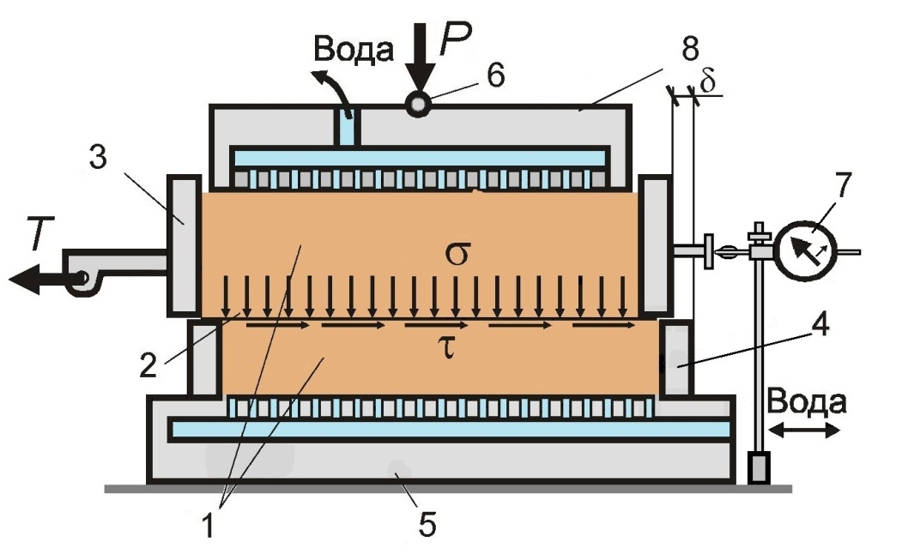
Прибор одноплоскостного среза – прибор, служащий для определения характеристик прочности грунта.
При испытании образцов грунта стабилометре возможно определение прочностных характеристик грунта:
угла внутреннего трения (град),
удельного сцепления С (кПа).
Исходные данные для испытания:
площадь образца А = 40 cм2
высота образца h0 = 4 см
диаметр образца d = 17,4 см
отношение плеч рычага для вертикальной нагрузки P 1:10;
отношение плеч рычага для сдвигающей нагрузки Т 1:10;
цена деления индикатора часового типа ИЧ-10 - 0,01 мм.
Рис. 5.1. Схема прибора одноплоскостного среза.
1 – образец грунта; 2- плоскость среза;
3 – подвижное кольцо прибора; 4 – неподвижное кольцо прибора; 5 – днище прибора с перфорированным вкладышем и отверстием для отвода поровой воды; 6 – шток для передачи вертикальной нагрузки; 7 – индикатор часового типа для измерения горизонтальных перемещений; 8 – штамп для передачи вертикальной нагрузки с перфорированным вкладышем.

Slide 3
Закон Кулона. Сопротивление грунтов сдвигу есть функция первой степени от нормального давления: .
Для определения показателей прочности грунта и с в данной работе необходимо провести испытания на сдвиг нескольких образцов одного и того же грунта при разной величине вертикальных сжимающих напряжений.
Зная и для каждого опыта можно найти значение и с исследуемого грунта. Эта задача обычно решается графически, путем построения по экспериментальным точкам линейной зависимости: .
Сдвигающую нагрузку в каждом опыте прикладывают ступенями так, чтобы приращение касательных напряжений не превышало .
Тогда ступени сдвигающей нагрузки для трех опытов составят: 4, 8, 12 н, что соответствует приращению касательных напряжений = 10, 20, 30 кПа.
Каждую ступень сдвигающей нагрузки прикладывают к образцу только после затухания деформаций сдвига от действия предыдущей ступени.
Наращивание срезающей нагрузки проводится до достижения деформации сдвига 3 мм (это три круга прохождения стрелки индикатора часового типа).
В Лабораторной работе рекомендуется выполнять три опыта на срез грунта при вертикальной нагрузке Р = 40, 80, 120 н, вызывающей образование сжимающих напряжений = 100, 200, 300 кПа соответственно.

Slide 4
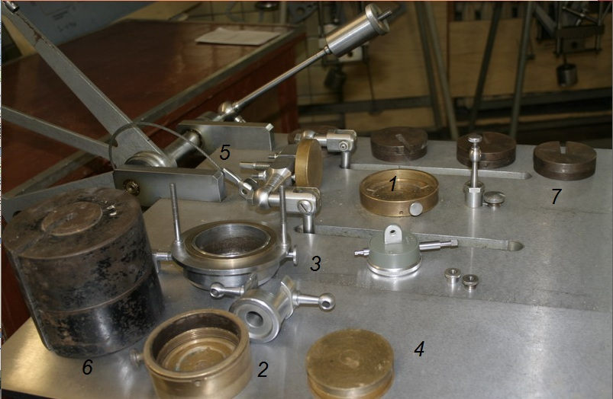
Оборудование для лабораторной работы
Часть неподвижной обоймы, закрепленная на станине прибора.
Неподвижная обойма.
Подвижная обойма.
Два перфорированных вкладыша для оттока поровой воды.
Рычаг для нагружения образца грунта горизонтальной нагрузкой.
Гири для вертикального нагружения образца.
Гири для горизонтального нагружения образца.

Slide 5
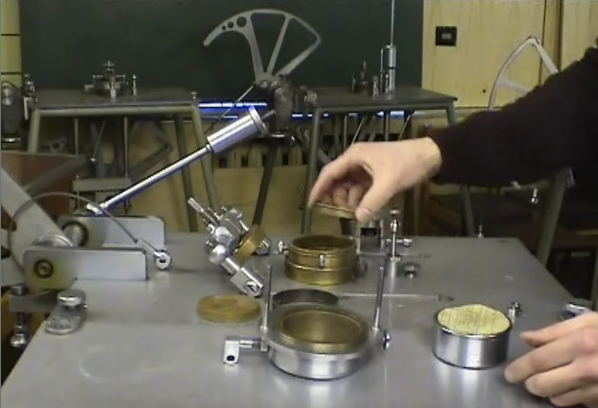
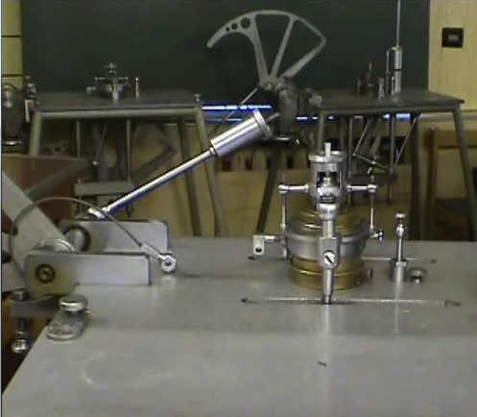
Подготовка прибора одноплоскостного среза к испытаниям
1. Образец грунта ненарушенной структуры помещается в срезной прибор
2. Сборка срезного прибора

Slide 6
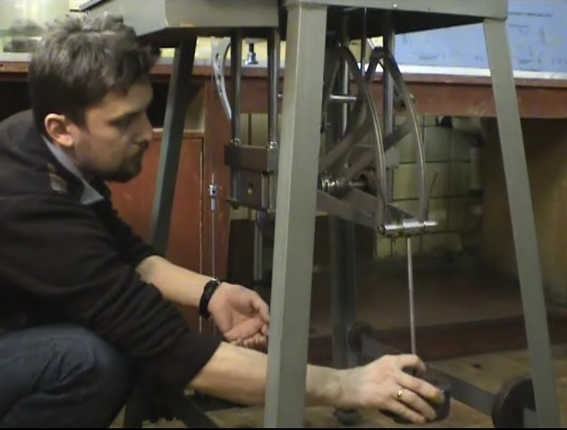
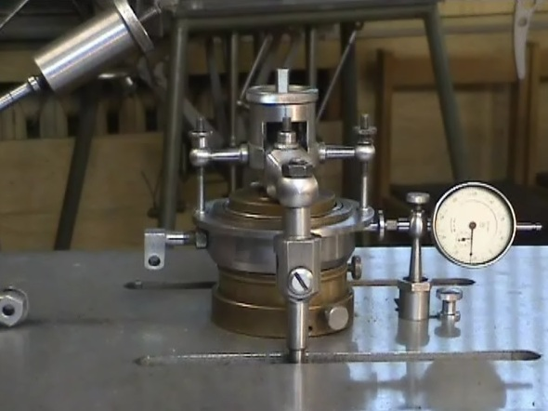
Испытание образца грунта в приборе одноплоскостного среза
3. Нагружение образца грунта вертикальной нагрузкой
4. Установка индикатора часового типа для измерения горизонтальных деформаций

Slide 7
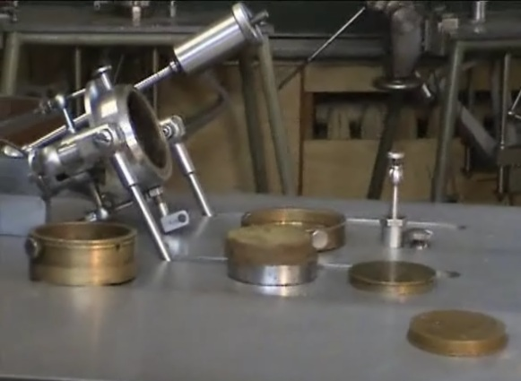
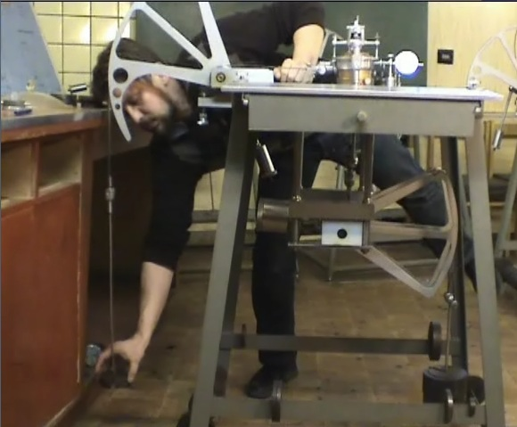
Испытание образца грунта в приборе одноплоскостного среза
5. Нагружение образца грунта сдвигающей нагрузкой ступенями, равными 0,1 от величины вертикальных сжимающих напряжений.
6. Разборка прибора после окончания испытаний.

Slide 8
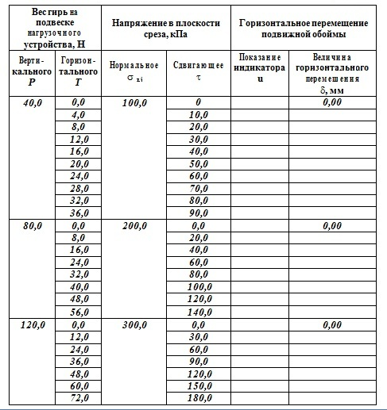
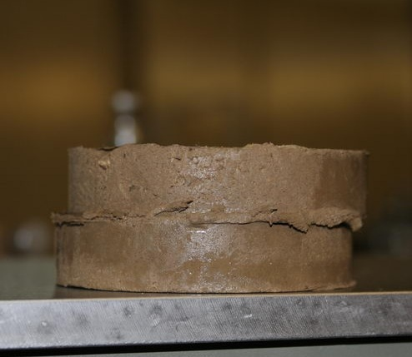
Окончание испытаний, получение результата
Таблица 1.
Запись результатов испытаний
7. Разрушенный образец грунта

Slide 9
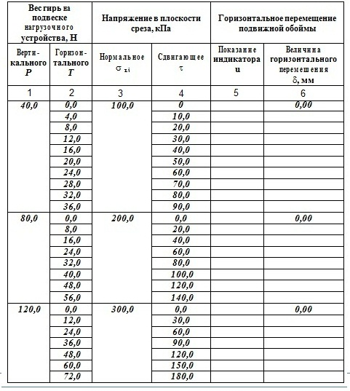
Таблица 1.
Определение величины горизонтального перемещения подвижной обоймы при разрушении образца грунта

Slide 10
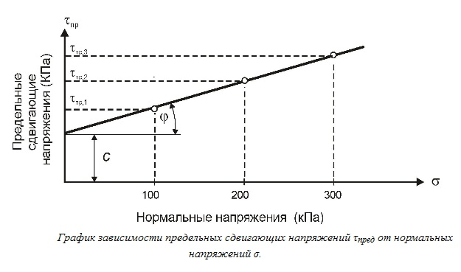
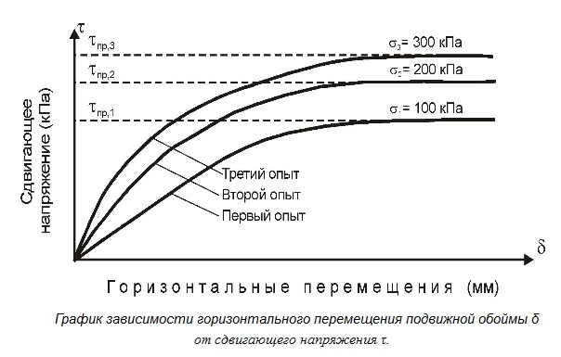
Обработка результатов испытаний
Построение графика зависимости перемещения подвижной обоймы от сдвигающего напряжения.
Построение графика зависимости предельных сдвигающих напряжений от нормальных напряжений.

Slide 11

Вычисление прочностных характеристик грунта
Прочностные характеристики определяются для интервала сжимающих напряжений
,
Определение угла внутреннего трения :
=_______
Определение удельного сцепления с: =________кПа

Slide 12
Контрольные вопросы.
Какова цель работы по испытанию грунта на сдвиг?
Каким образом фиксируется горизонтальная плоскость среза?
Каким образом определяются характеристики прочности в приборе одноплоскостного среза?
Как производится нагружение образца?
Чем отличаются испытания каждого из трех образцов грунта для определения показателей прочности?
Как записывается зависимость Кулона для песчаных и глинистых грунтов? Ее графическое представление. Как называются параметры уравнения, выражающие закон сдвига? Единицы измерения.
Каково практическое применение в инженерных расчетах характеристик прочности грунтов?

